Slide 1
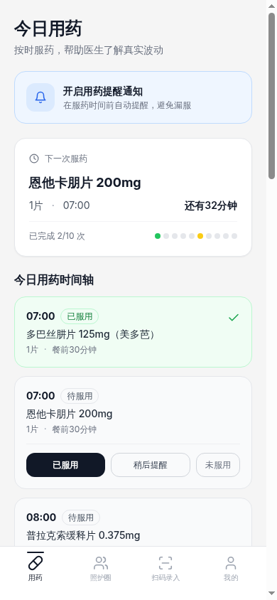
OnTime PD Care
帕金森家庭协作照护助手
让每一次服药准时，让每一份关爱连接
Real-world Impact
Feasibility
Responsible AI

Slide 2



为什么我们需要 OnTime PD Care？
帕金森患者和家属面临的真实挑战
用药管理困难
帕金森药物需严格按时服用，多种药物
时间交错，患者（尤其老年人）极易遗忘
或混淆服药时间，导致症状波动加剧
家属与患者信息断层
家属无法实时了解患者的服药与症状变化，
异地照护更是难以掌握情况，
往往在就诊时才发现问题已经恶化
就诊记录碎片化
患者的症状、用药变化散落在不同渠道，
就诊时难以完整呈现病情全貌，
医生无法做出最精准的治疗调整

Slide 3



解决方案总览
三大核心模块，覆盖照护全流程
智能用药管理
家庭协作照护
AI 辅助识别
精准时间轴提醒
服药状态追踪
库存与趋势分析
家属同步通知
共享账号机制
症状快速记录
多角色同步
一键生成报告
处方智能扫描
药盒 OCR 录入
AI 建议仅供参考
用户完全可控

Slide 4


智能用药管理
精准时间轴
按时间排列今日所有药物，一目了然
服药状态追踪
已服用/待服用/未服用，实时记录
趋势分析
服药依从性趋势，辅助医生调整方案
在线演示：id-preview--69175ca3.lovable.app

Slide 5
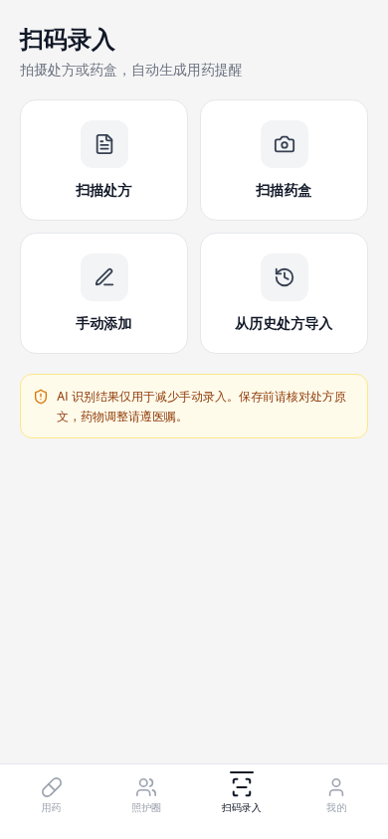


AI 处方扫描
Gemini AI 驱动 · 结果仅供参考 · 用户确认后方可保存
AI 识别结果
药品名称：多巴丝肼片 125mg（美多芭）
用法用量：每次 1 片，每日 3 次
服药时间：07:00 / 13:00 / 19:00
特殊说明：餐前 30 分钟服用
AI 结果仅辅助录入，保存前请核对处方原文

Slide 6
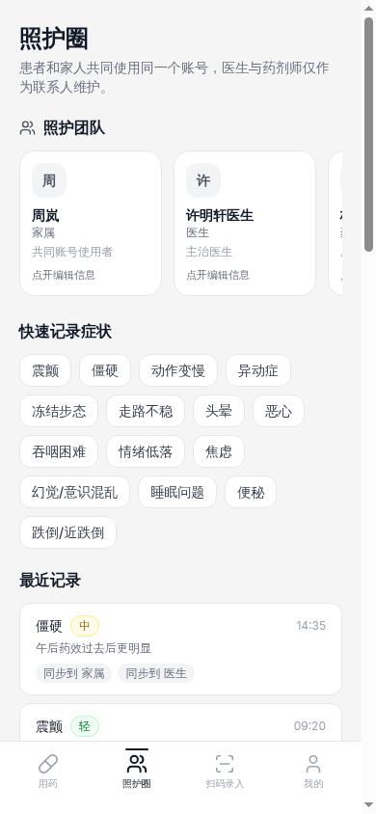

照护圈协作
患者 · 家属 · 医生，信息实时同步
患者
核心价值
记录症状
服药打卡
共享账号，家属实时同步患者数据
症状记录自动标注严重程度
家属
同步查看
辅助记录
一键导出就诊报告给医生
医生
照护团队联系人信息集中管理
查看报告
调整方案

Slide 7



隐私与负责任的 AI
Responsible AI — 我们的核心承诺
用户数据主权
AI 透明性
数据安全
9 项隐私开关，用户完全掌控
可随时关闭 AI 功能
数据导出与删除权
AI 结果明确标注来源
提醒用户核对原始处方
不替代医疗专业判断
端到端数据加密传输
行级安全策略 (RLS)
最小化数据收集原则
"AI 是辅助工具，不是决策者。每一项数据操作，用户都拥有最终决定权。"

Slide 8
AI 伦理实践
如何在医疗场景中负责任地使用 AI
我们坚持的原则 ✓
我们拒绝的做法 ✕
AI 仅辅助信息录入，不提供医疗建议
不自动替用户做医疗决策
所有 AI 输出标注"仅供参考"标签
不在用户不知情时收集额外数据
用户可随时关闭所有 AI 功能
不将用户数据用于模型训练
数据加密存储，符合最小化原则
不替代医生的专业诊断角色
隐私设置透明可控，9 项独立开关
不向第三方共享任何个人健康数据

Slide 9



技术架构
已落地的可行性方案 · Feasibility
前端
React 18 + TypeScript + Tailwind CSS
移动端优先，响应式设计
后端服务
Lovable Cloud + Edge Functions
Serverless 架构，自动扩展
数据层
PostgreSQL + RLS 行级安全
数据隔离，端到端安全
AI 引擎
Gemini AI (Google)
处方 OCR + 药盒识别

Slide 10

未来规划与愿景
Phase 1
Phase 2
Phase 3
Apple Watch 集成
多品牌手表适配
社区与多语言
震颤监测 · 跌倒检测 · 运动数据
Fitbit · Samsung · 小米手环
患者交流社区 · 英语/粤语支持
"让科技的温度，守护每一个帕金森家庭"
OnTime PD Care
感谢聆听 · 期待您的反馈

